Slide 1
위험 감지 시스템
hazard detection system
성 정 현
tjdwjdgus99@gmail.com

Slide 2
목차
INDEX
1
2
3
서론
본론
결론
1-1. 주제 요약
2-1. 계획
3-1. CNN모델
2-2. 문제
3-2. Moblienet
2-3. 해결 과정
3-3. 영상
2-4. 해결
3-4. 참고 자료

Slide 3
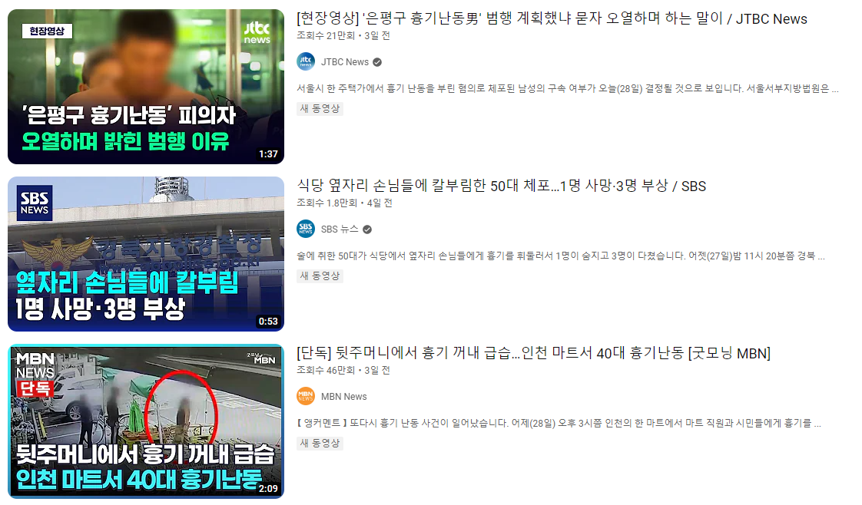
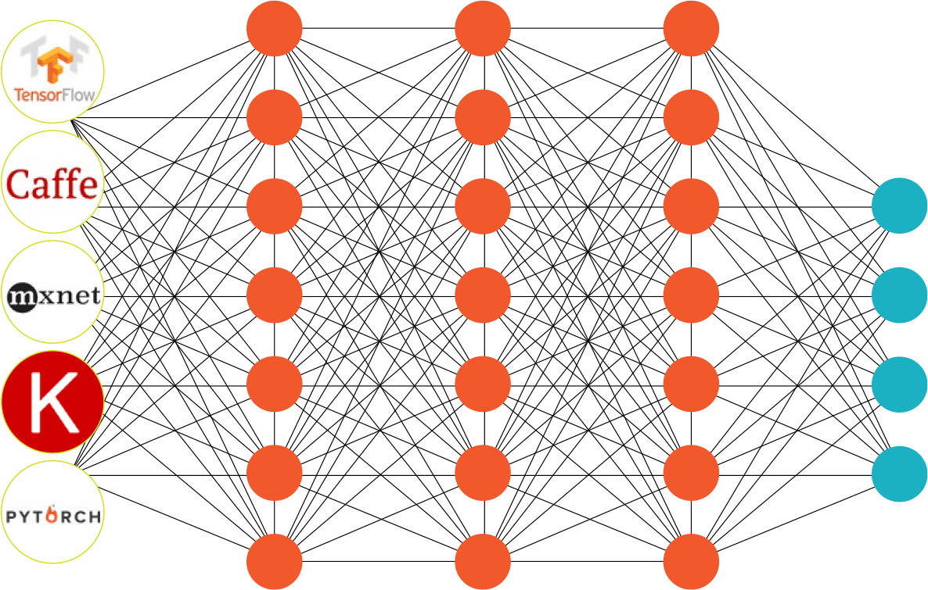
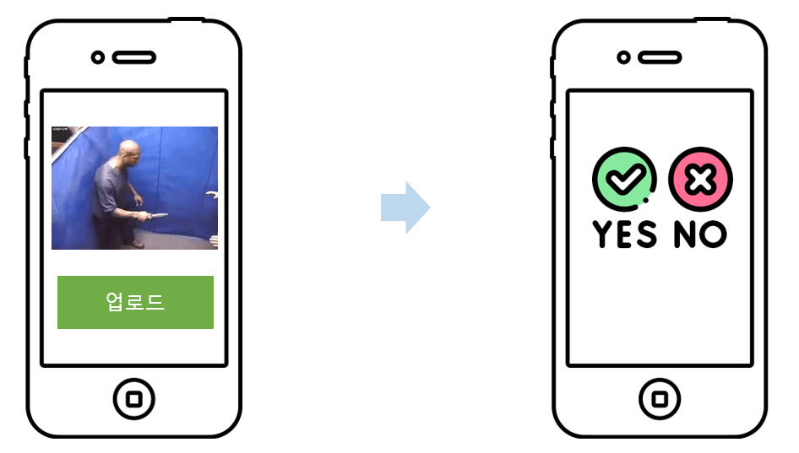
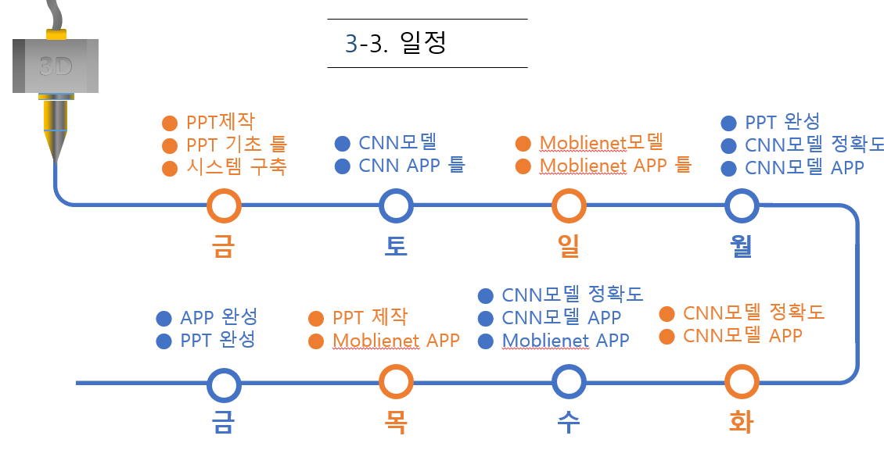
1. 서론
1-1. 주제 요약
주제 선정
모델
설계
일정
사회 이슈
-CNN
-Moblienet
-카메라, 사진
-칼 식별

Slide 4

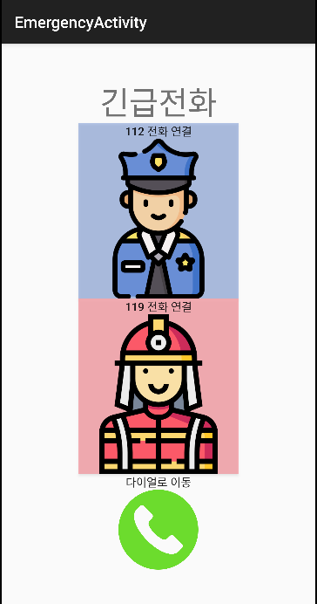



2. 본론
2-1. 계획
▣ CNN
이미지 분류 이용
▣ Moblienet
영상 처리 이용
감지 후
칼든 사람
일반 사람
감지를 못했지만
칼이 맞는지
확인하고 싶을 경우
이미지 분석

Slide 5
2. 본론
2-1-1. 계획
시작
사진 업로드, 감지
YES
NO
칼 사진
칼 입니다
칼이
아닙니다
긴급전화

Slide 6
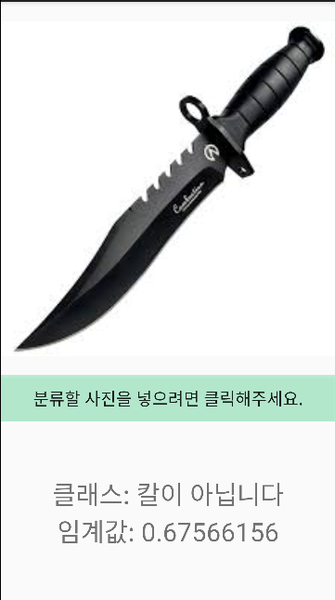




2. 본론
2-2. 문제
쥬피터
안드로이드
값 오차
CNN모델
적용

Slide 7
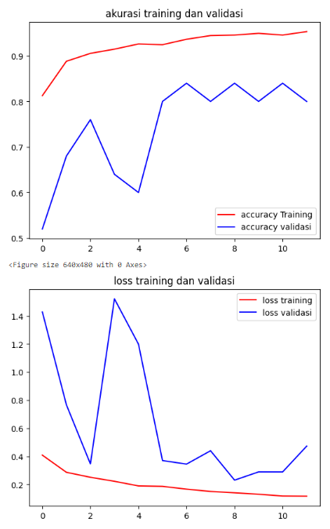
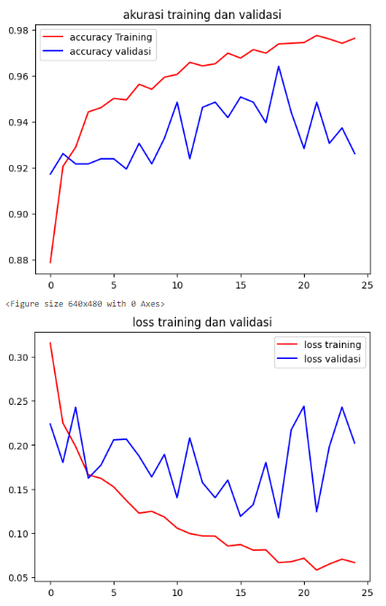
2. 본론
2-3. 해결 과정
▣ CNN 정확도
- 반복학습
- 학습 데이터 늘리기
- 80% -> 96%
▣ 발견 오류
- 안드로이드 + CNN모델 연결 시
- 입 출력 방법 불일치

Slide 8
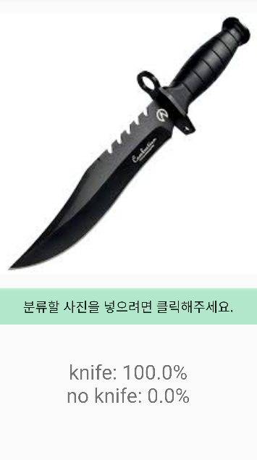

2. 본론
2-4. 해결
Teachable
machine
안드로이드
해결
적용
연결 예제
CNN모델

Slide 9
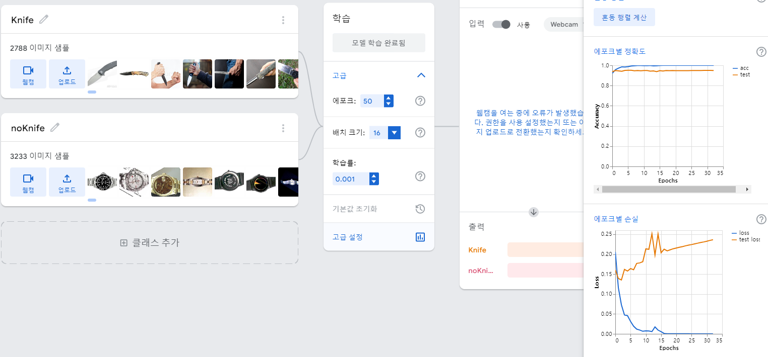
3. 결론
3-1. CNN
▣ CNN 정확도
-훈련 데이터 증가
-데이터 배분
-80% -> 96%
▣ CNN 정확도
-훈련 데이터 증가 -96%

Slide 10
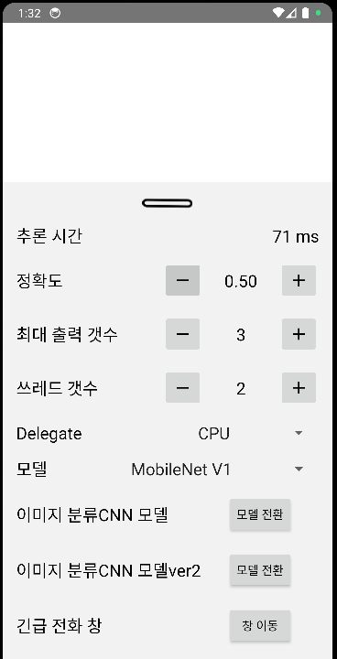

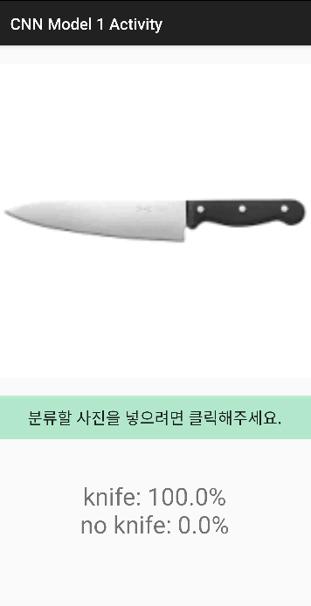
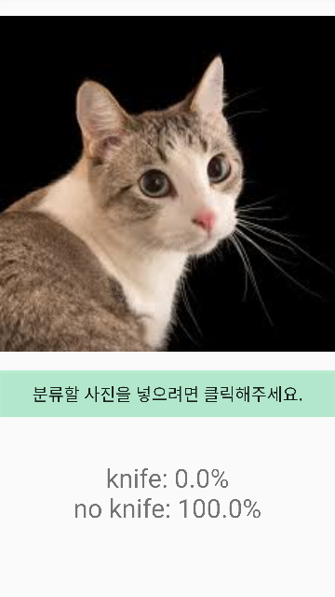
3. 결론
3-1-1. CNN

Slide 11
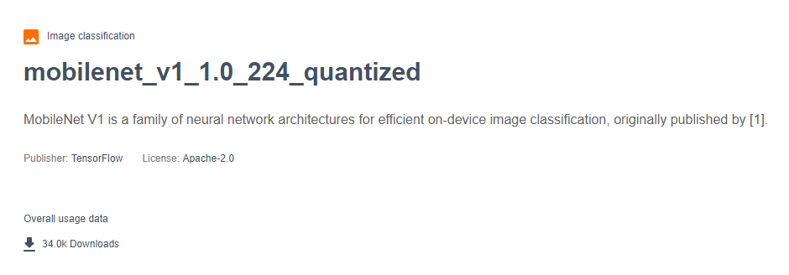
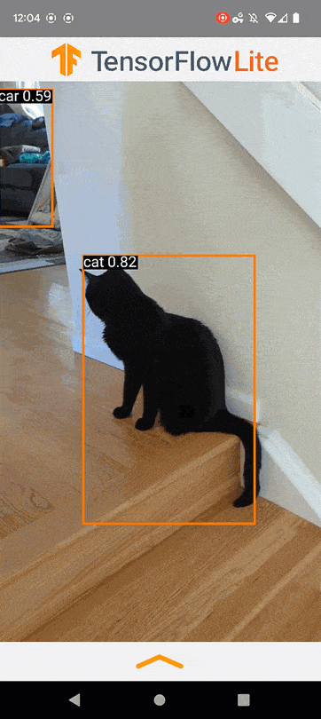
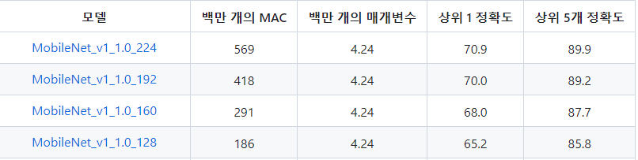
3. 결론
3-2. Moblienet
▣ Moblienet
- 제공 데이터 사용
- tensorflow 기본 앱 사용
- 정확도 70%

Slide 12
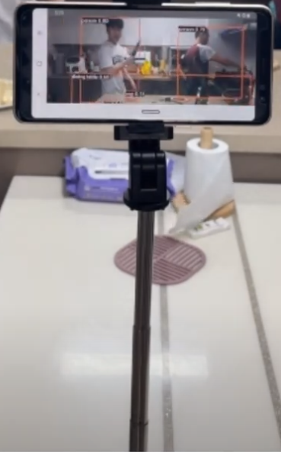
3. 결론
3-2-1. Moblienet
칼, 사람2명 인식

Slide 13
3. 결론
3-3. 영상
https://www.youtube.com/watch?v=tnDuCUsiYcI

Slide 14
3. 마무리
3-4. 참고 자료
▶Code
-https://github.com/tensorflow/examples/tree/master/lite/examples/image_classification/android_java
-https://github.com/IJ-Apps/Image-Classification-App-with-Teachable-Machine
-https://github.com/tensorflow/examples/blob/master/lite/examples/object_detection/android
▶Model
-https://tfhub.dev/tensorflow/lite-model/mobilenet_v1_1.0_224_quantized/1/metadata/1

